Slide 1
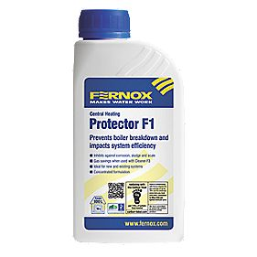
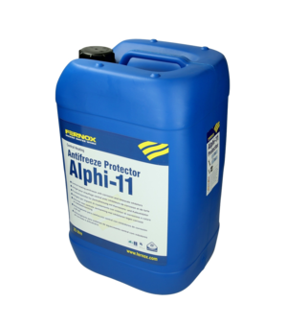
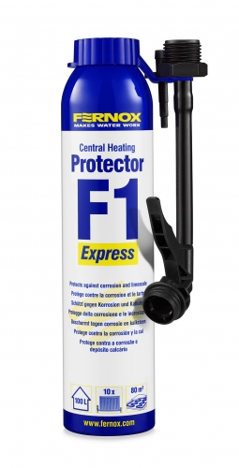
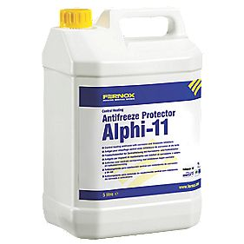
SREDSTVA ZA ČIŠĆENJE I zaštitu sistema centralnog grijanja i komercijanih sustava
ZAŠTITA SISTEMA CENTRALNOG GRIJANJA OD KOROZIJE, NASLAGA KAMENCA I SMRZAVANJA
F1 PROTECTOR
Sprječava koroziju svih metala (čelik, mjed/mesing, bakar, aluminij) koji se inače koriste u sistemima grijanja.
ALPHI-11
Sredstvo dugotrajno štiti komercijalne sustave grijanja i hlađenja od smrzavanja, unutarnje korozije i stvaranja naslaga kamenca,spriječava koroziju svih metala koji se nalaze u sustavima grijanja i hlađenja , tj. obojenih metala, bakra i legura bakra i aluminija.

Slide 2
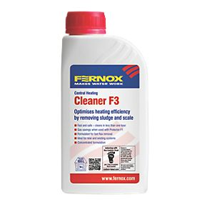
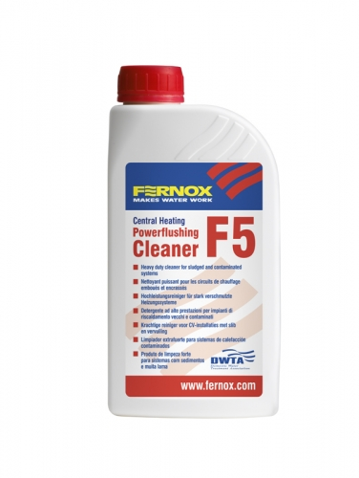
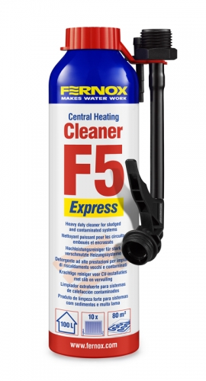
SREDSTVA ZA ČIŠĆENJE SISTEMA GRIJANJA
F3 CLEANER
Fernox HVAC Cleaner F3 je sredstvo za čišćenje komercijalnih sistema za grijanje i hlađenje. Uklanja mulj i kamenac i obnavlja učinkovitost postojećih sistema. Njegova blaga formula otapa kamenac i pokreće mulj tako da se lako uklanja ispiranjem.
F5 CLEANER
Koristi se za uklanjanje svih naslaga, ostataka, nakupina mulja i kamenca iz postojećih sustava bez obzira na njihovu starost. Na taj se način jako kontaminiranim sustavima vraća učinkovitost grijanja, i eliminira ili smanjuje buka bojlera.

Slide 3
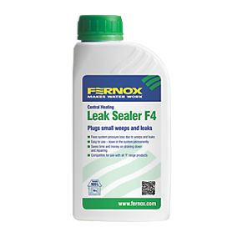
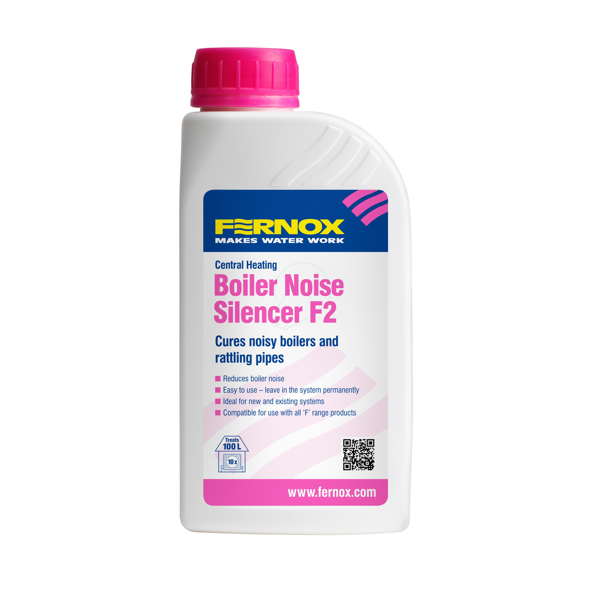
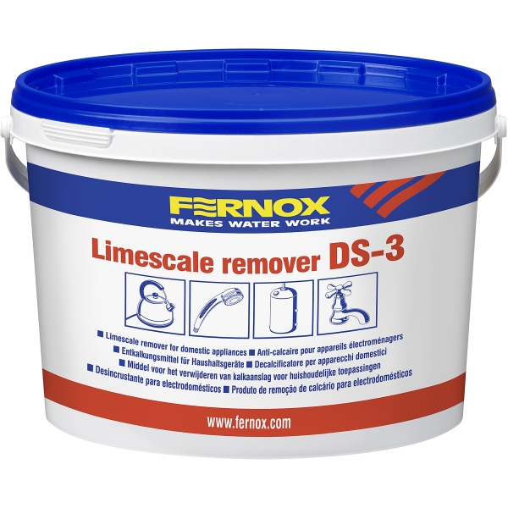
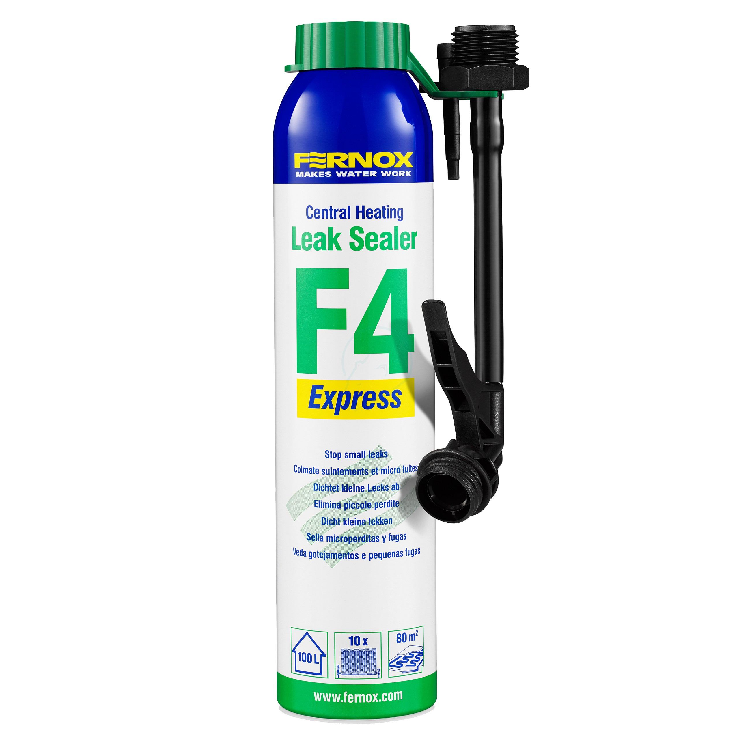
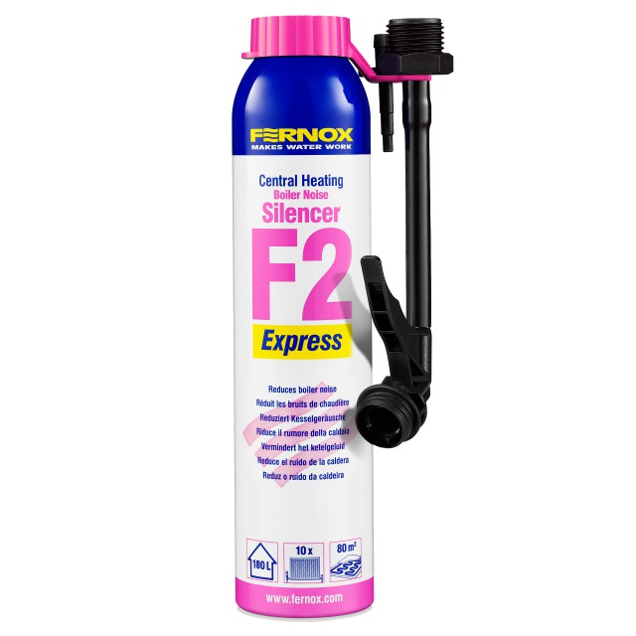
SREDSTVA ZA BRTVLJENJE I NEUTRALIZACIJU BUKE
F4 LEAK SEALER
Fernox Leak Sealer F4 je sredstvo za brtvljenje malih nepristupačnih mjesta propuštanja u kučnim sustavima centralnih grijanja. Leak Sealer F4 najbolje djeluje u toploj/vrućoj vodi, a jednolično raspršen obično postaje djelotvoran unutar 1-24 sata.
F2 BOILER NOISE SILENCER
Smanjuje buku/šum u sistemima centralnog grijanja. Poboljšava djelotvori prijenos topline. Pogodan za sve tipove bojlera, uključujući kombinirane bojlere.
DS-3 LIMESCALE REMOVER
Koristi za uklanjanje kamenca iz bilo kojeg tipa grijača PTV kako bi mu se vratila prvobitna učinkovitost. Sigurno je za uporabu sa čelikom, nehrđajućim čelikom, lijevanim željezom, bakrom, mjedi/limom, PVC-om, ABS gumom, politenom i većinom plastičnih cijevi.

Slide 4
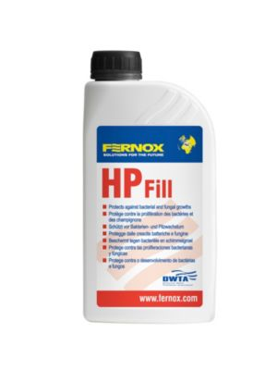
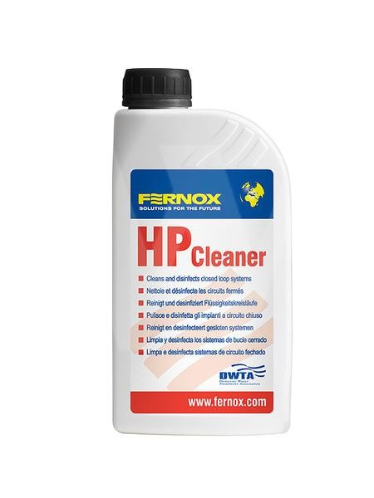
SREDSTVA ZA ČIŠĆENJE TOPLINSKIH PUMPI
HP FILL
Koncentrirani biocid koji je dizajniran za dugotrajnu zaštitu podzemnih kolektora kod toplinskih pumpi protiv mikrobiološkog onečišćenja u periodu nakon instaliranja i prije puštanja u pogon toplinske pumpe.
HP CLEANER
Koncentrirano sredstvo za čišćenje biocidnih i gljivičnih naslaga u podzemnim kolektorima. Fernox HP Cleaner je kompatibilan sa svim Fernox HP tekućinama za prijenos topline i svim materijalima koji se obično nalaze u toplinskim pumpama.

Slide 5
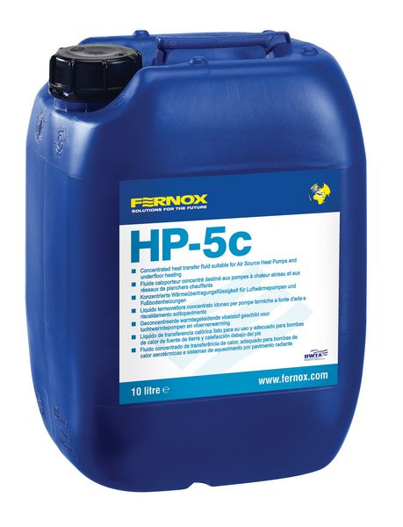
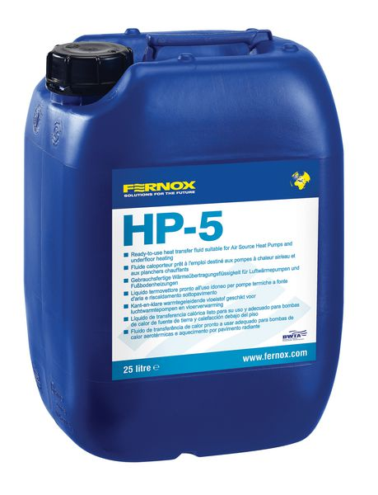
TEKUĆINE ZA PRIJENOS TOPLINE ZA TOPLINSKE PUMPE
HP-5
Tekućina za prijenos topline posebno formulirana za upotrebu u zračnim toplinskim pumpama i sistemima podnog grijanja pružajući zaštitu od smrzavanja do -5°C. Fernox HP-5 također pruža dugotrajnu zaštitu od šteta uzrokovanih korozijom., kamencem i bakterijama, održavajući stabilnu pH vrijednost na svim operativnim temperaturama.
HP-5C
Koncentrirana tekućina za prijenos topline koja omogućava zaštitu od smrzavanja od -4°C do -14°C i posebno je formulirana za uporanu u zračnim toplinskim pumpama i podnim sistemima grijanja. Fernox HP-5C također pruža dugotrajnu zaštitu od šteta uzrokovanih korozijom, kamencem i bakterijama i održava stabilnu pH vrijednost na svim operativnim temperaturama.

Slide 6
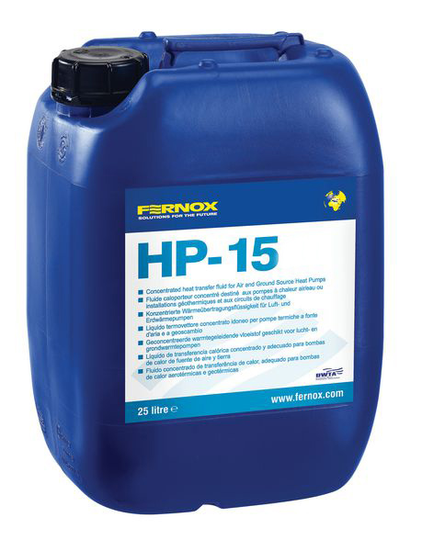
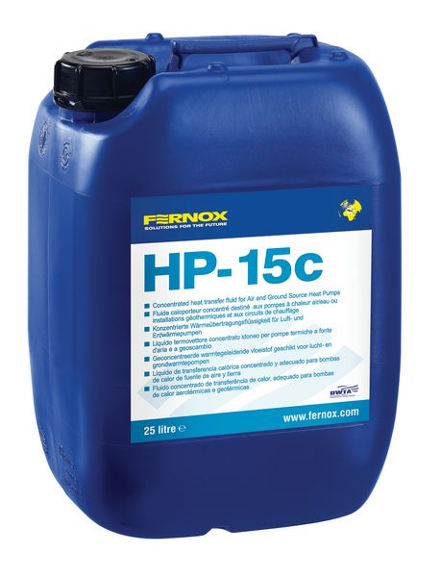
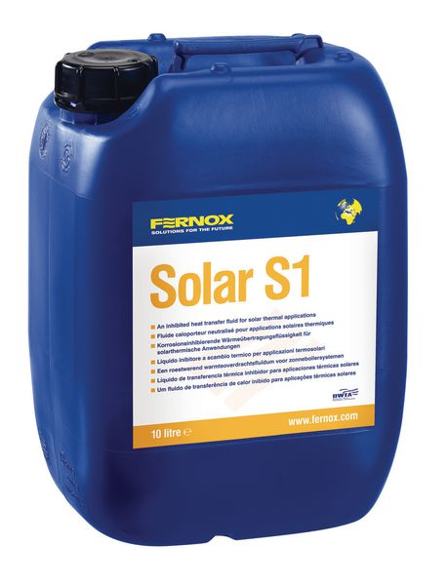
HP-15
Pripremljena tekućina za prijenos topline posebno formulirana za upotrebu u zračnim i geotermalnim toplinskim pumpama i pruža zaštitu od smrzavanja do -15°C
HP-15C
Tekućina za prijenos topline posebno formulirana za upotrebu u zračnim i geotermalnim toplinskim pumpama i pruža zaštitu od smrzavanja od -14°C do – 34°C.
SOLAR S1
Bistra, narančasta tekućina posebnog, slabog mirisa. Posebno je formulirana za uporabu kao tekućina za prijenos topline u solarnim sistemima grijanja na povišenim temperaturama.

Slide 7
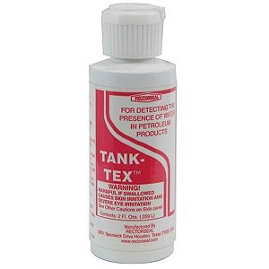
SREDSTVA ZA TRETMAN ULJA ZA LOŽENJA I ODRŽAVANJE SPREMNIKA GORIVA
TANKTEX
Sredstvo za detekciju vode u rezervoarima goriva. Učinkovito otkriva prisustvo vode u nafti i proizvodima na bazi nafte. U dodiru s vodom mijenja boju u ljubičastu
SEASON OIL
Sredstvo za cjelogodišnje tretiranje goriva koje sadrži tekućinu protiv zamrzavanja ulja i dodatke da bi se spriječilo stvaranja taloga, voska, oksidacije ulja i postupno slabljenje goriva.
VANABATE D
Koncentrirana smjesa u ulju topivih organometalskih magnezijevih i manganskih katalizatora za kontrolu ili eliminaciju problema vezanih za loživa ulja

Slide 8
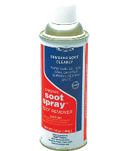
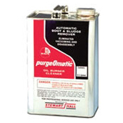
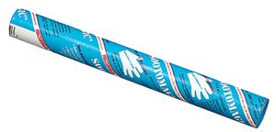
SREDSTVA ZA UKLANJANJE ČAĐI I ČIŠĆENJE PLAMENIKA
SOOTOMAGIC
Proizvod za uklanjanje čađi u obliku štapića. Katalitički snižava temperaturu sagorijevanja čađi i omogućuje da čađ u potpunosti sagori. Brzo uklanja čađ sa cijele površine kotla (peći). Odstranjuje čađ i nakon potrošnje štapića. Odgovara svim otvorima komora za izgaranje.
SOOTSPRAY
Jedinstveni proizvod za uklanjanje čađi u obliku aerosola. Uklanjane čađi sa grijaćih tijela na plin, lož ulje, ugljen ili drva. Katalitički snizuje temperaturu sagorijevanja čađi i omogućuje da čađ u potpunosti sagori.
PURGEOMATIC
Automatski čistač uljnih plamenika koji ispire talog od linije ulja do mlaznice plamenika. Katalitički eliminira čađ od ložišta do dimnjaka. Obavlja posao za 15 - 30 minuta bez demontiranja kućnih ili industrijskih plamenika.

Slide 9
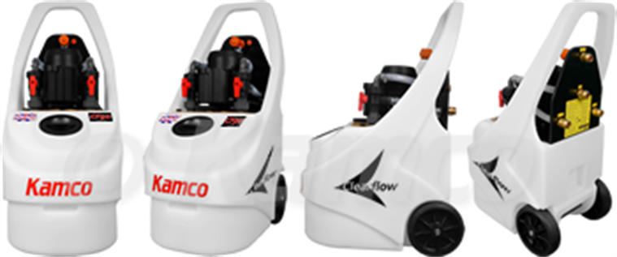
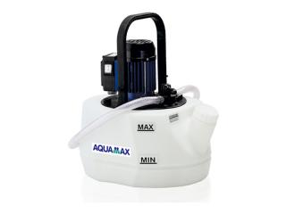
OPREMA ZA ČIŠĆENJE SISTEMA GRIJANJA
AQUAMAX PROMAX 20
Pumpa za čišćenje bojlera, zajedno sa sredstvom za uklanjane kamenca Liquid Descalit, efikasno uklanja naslage kamenca u izmjenjivačima topline.
Čišćenje s pumpom svakako će pridonijeti kvaliteti usluge koju serviseri pružaju jer je to brz i profesionalan način uklanjanja kamenca u bojleru.
SCALEBREAKER C90
Pumpa za ispiranje i uklanjanje kamenca, hrđe i ostataka korozije iz sistema grijanja i rashladnih krugova. Izrađena da podnese najjače kemikalije za uklanjanje kamenca. Instantna promjena smjera protoka.

Slide 10
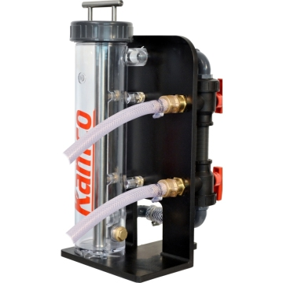
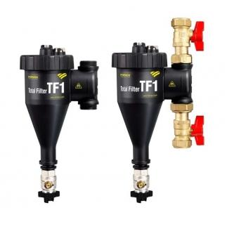
FERNOX TOTAL FILTER TF1
Revolucionarni in-line filtar koji koristi vrtložno strujanje vode i posebno dizajnirani magnet za uklanjanje magnetske i nemagnetske kontaminacije iz vode u sistemu centralnog grijanja i zadržava je unutar filtra.
Dinamika protoka (vrtložno strujanje) vode unutar filtra omogućuje magnetskim česticama da se više približe magnetu i tako olakšaju privlačenje i prikupljanje tih čestica na magnet, dok se nemagnetska prljavština taloži na dno vrtložnika.
COMBIMAG MAGNETIC POWER FILTER
Snažan magnetni filtar razvijen za učinkovito i brzo uklanjanje crnog željeznog oksida, poznatog pod nazivom magnetit, za vrijeme Power Flushing - ispiranja sistema centralnog grijanja. Filtar koristi sposobnost magneta da na sebe privlači produkte korozije željezna. Iz vode koja cirkulira prilikom ispiranja sistema na sebe privlači crni talog i ljuske korozije. Korištenje
CombiMag filtra predstavlja najučinkovit i najjednostavniji način uklanjanja magnetne prljavštine prilikom ispiranja sistema grijanja.

